Slide 1
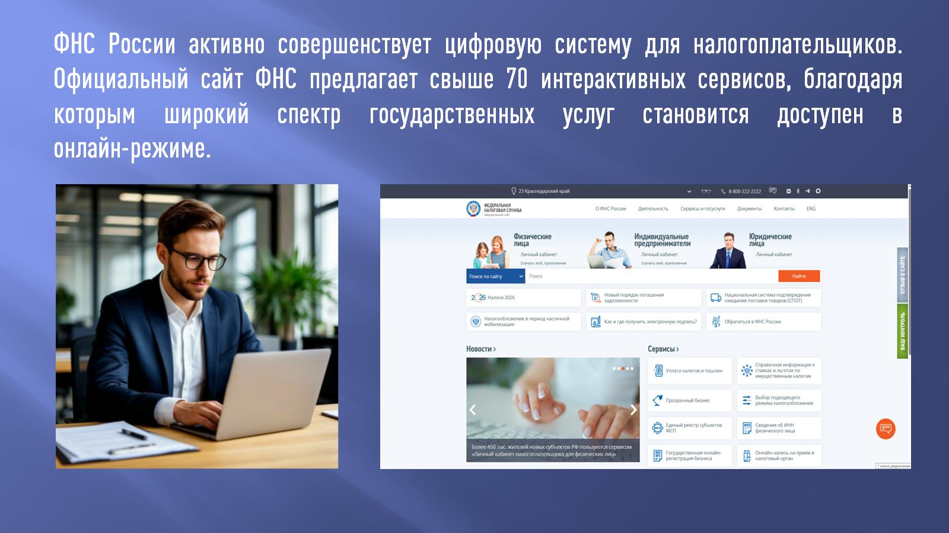

Slide 2
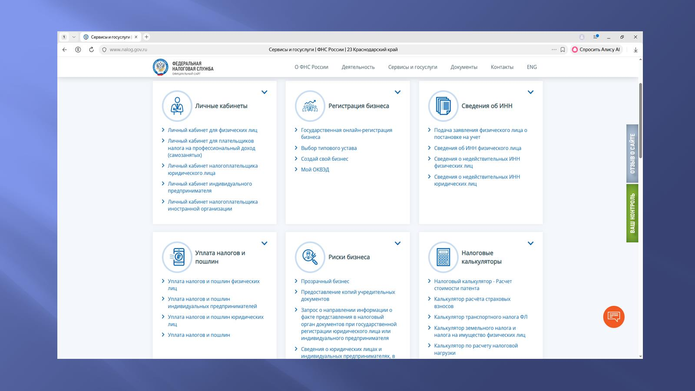

Slide 3
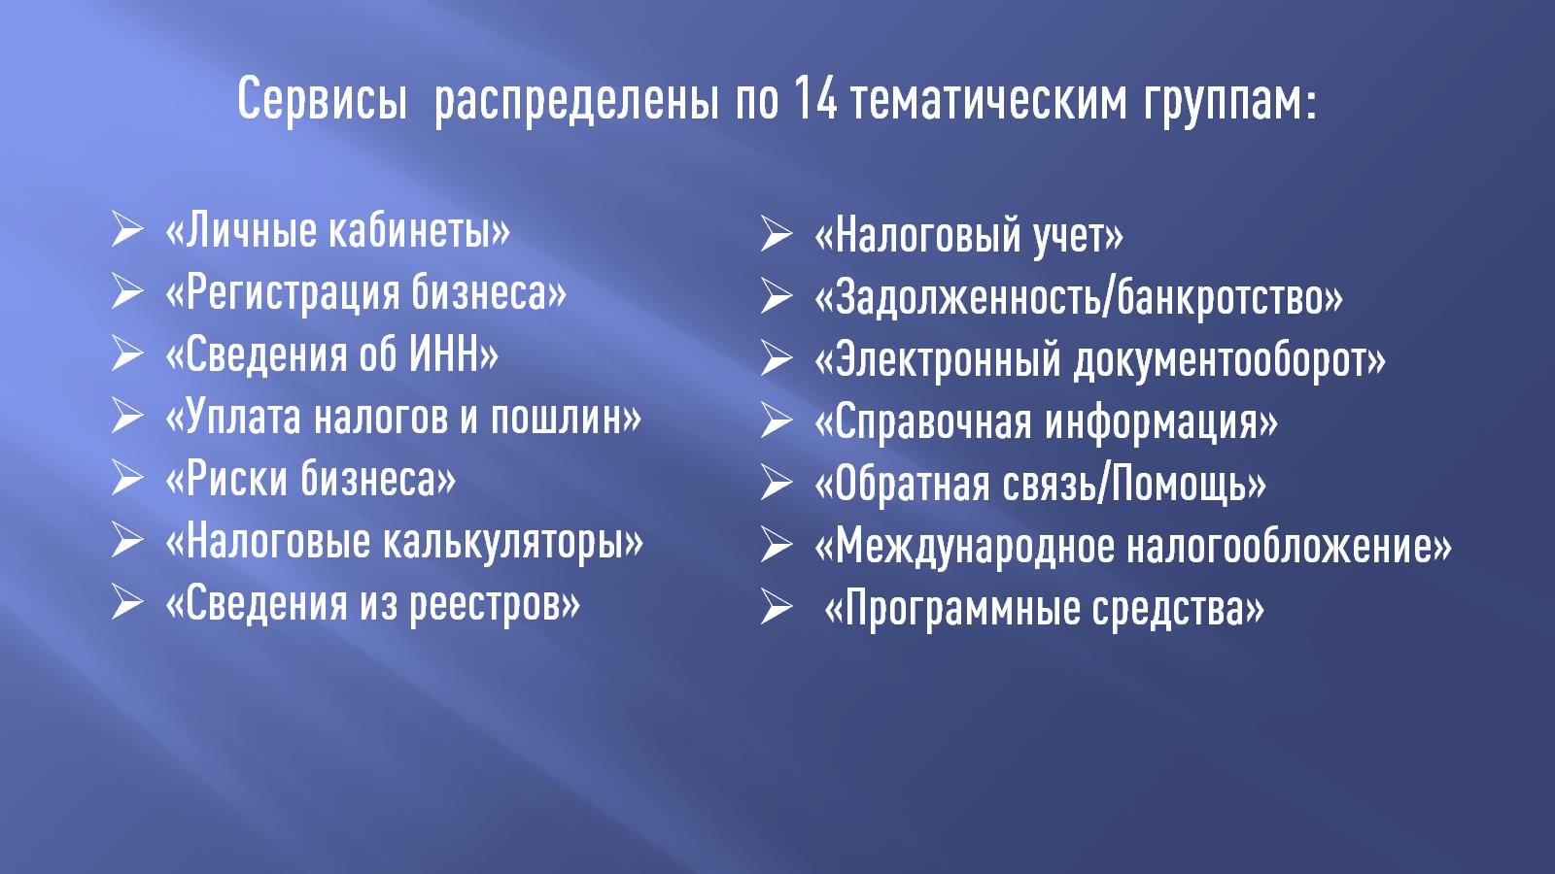

Slide 4
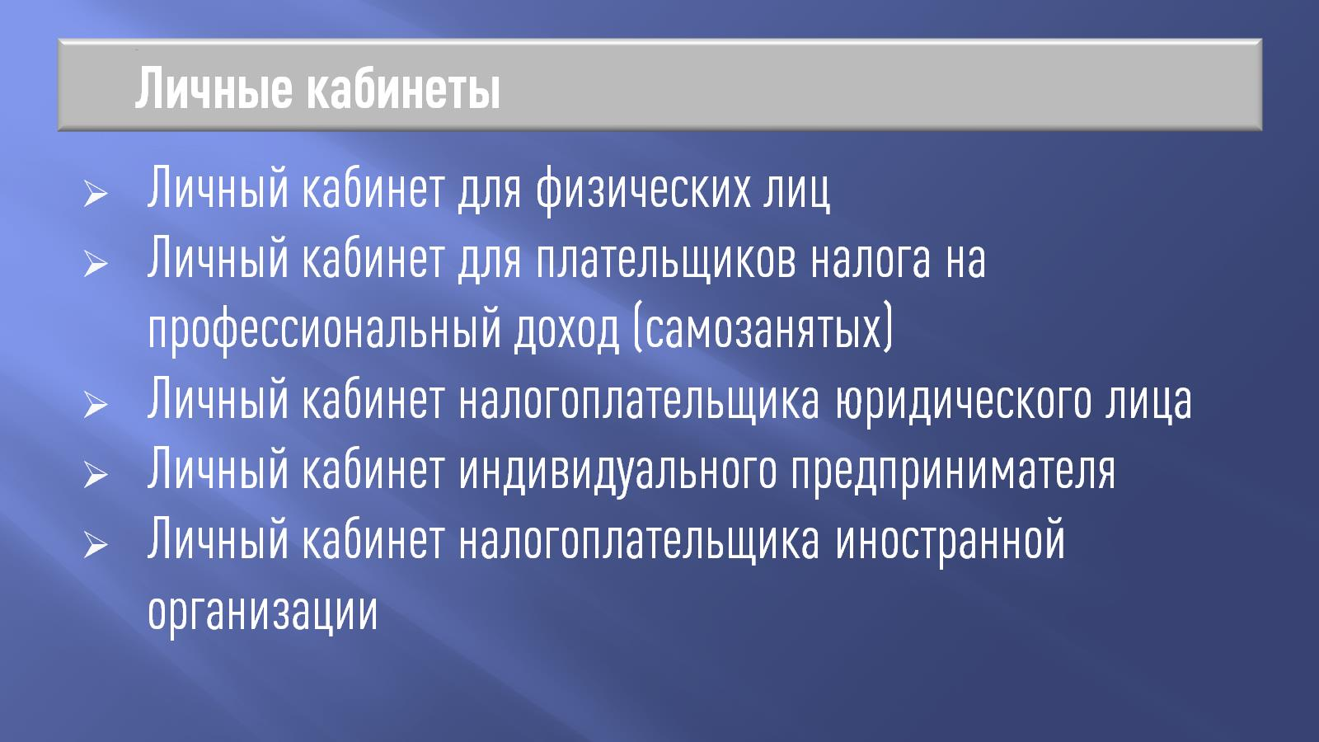
Личные кабинеты

Slide 5
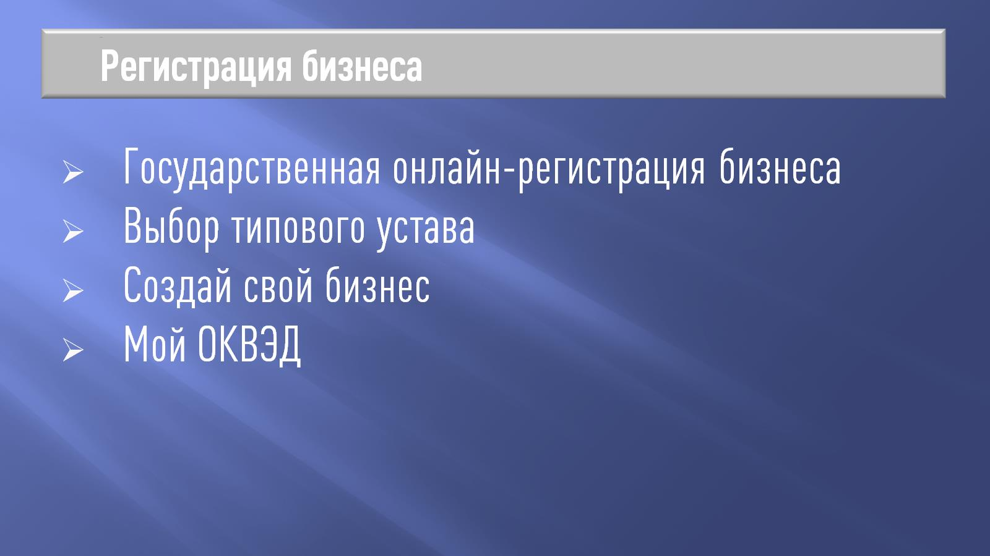
Регистрация бизнеса

Slide 6
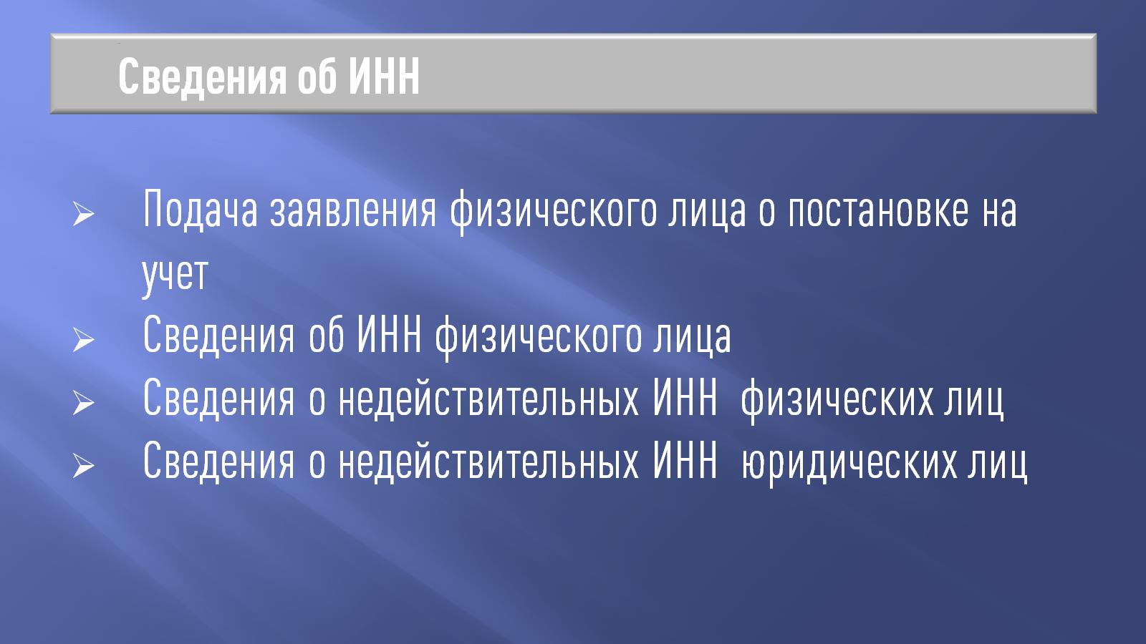
Сведения об ИНН

Slide 7
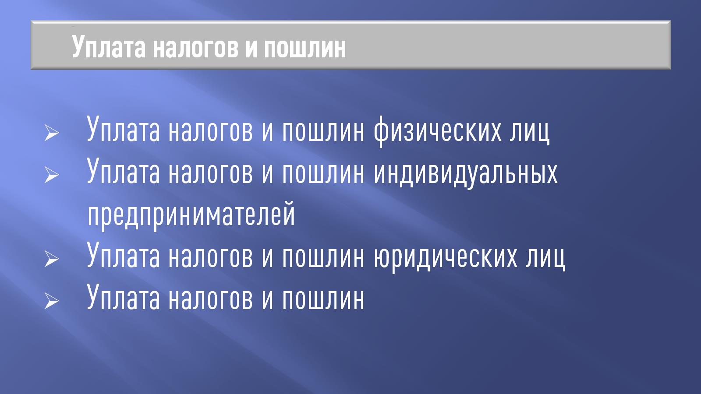
Уплата налогов и пошлин

Slide 8
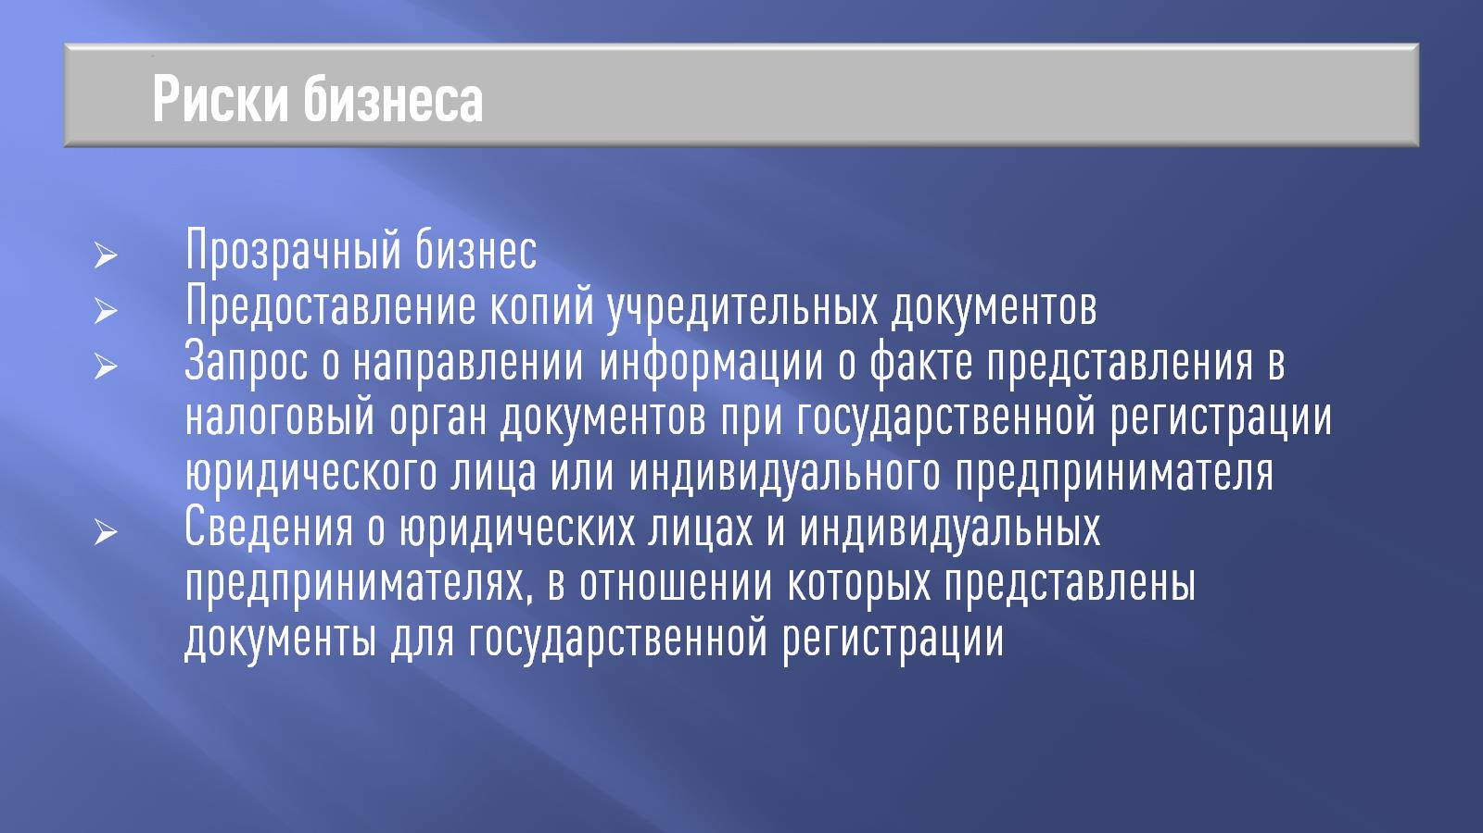
Риски бизнеса

Slide 9
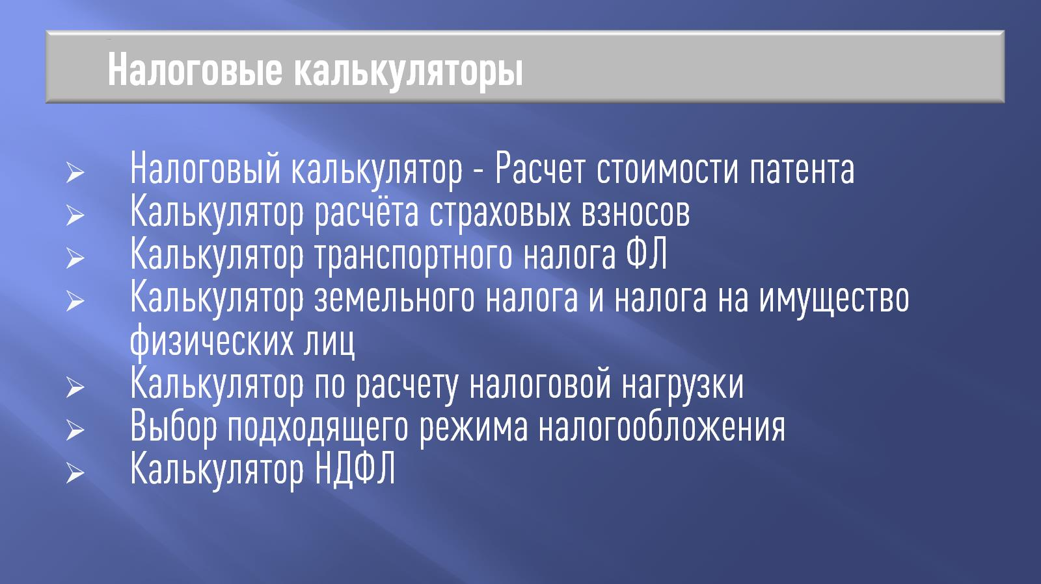
Налоговые калькуляторы

Slide 10
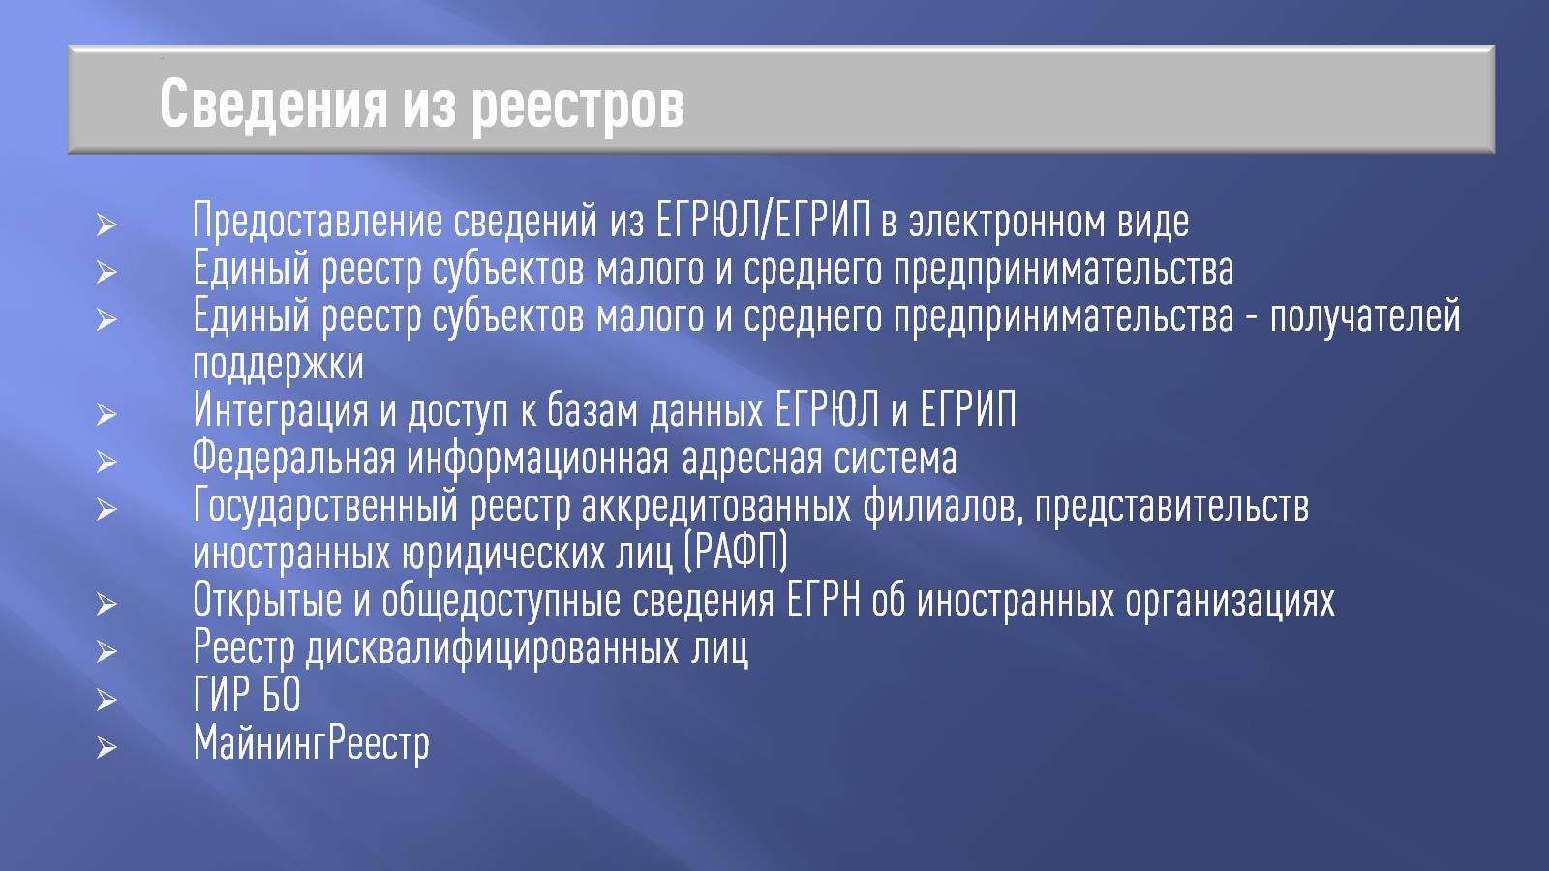
Сведения из реестров

Slide 11
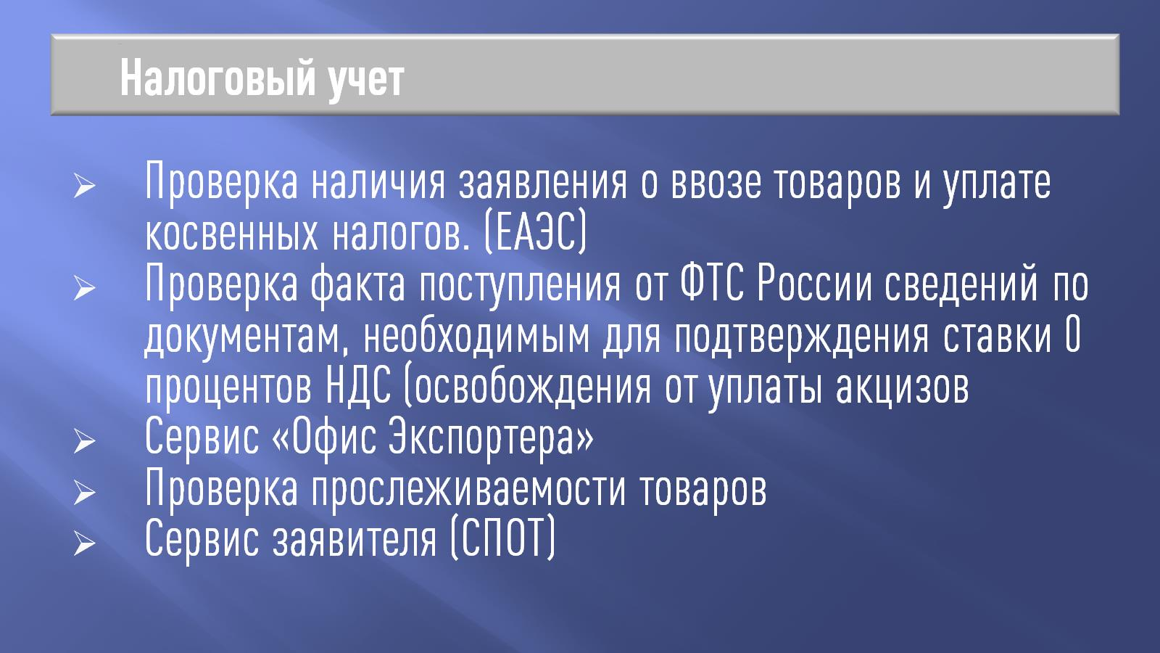
Налоговый учет

Slide 12
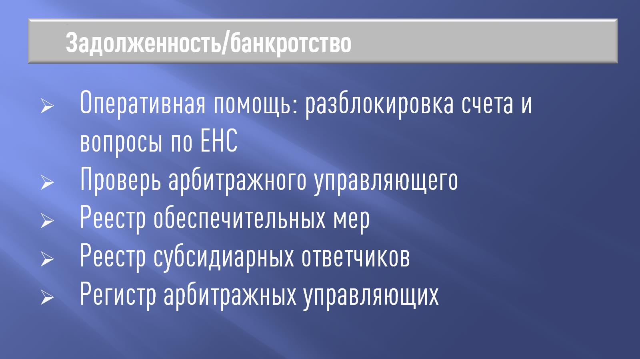
Задолженность/банкротство

Slide 13
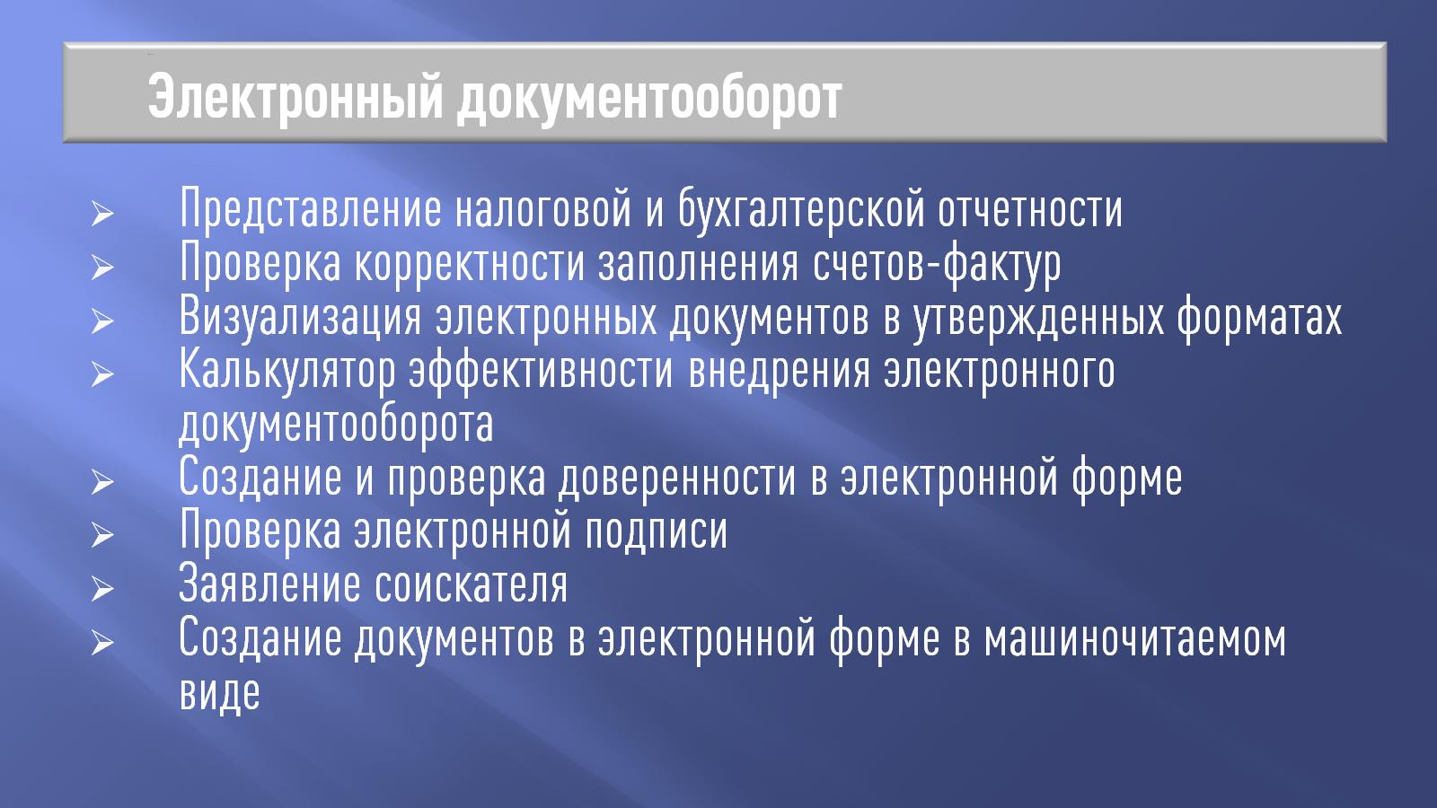
Электронный документооборот

Slide 14
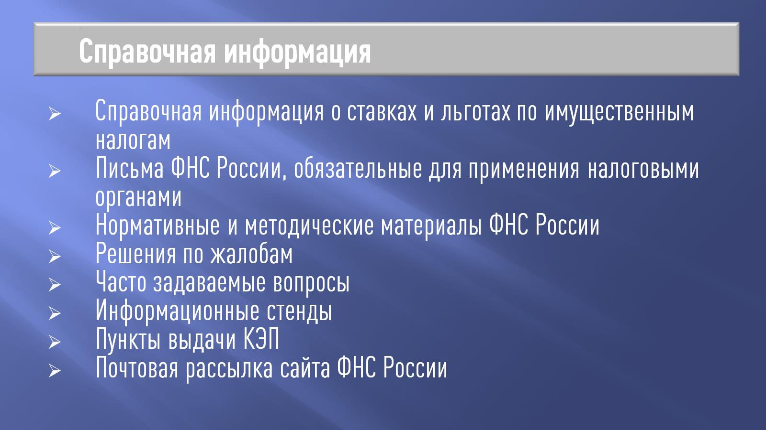
Справочная информация

Slide 15
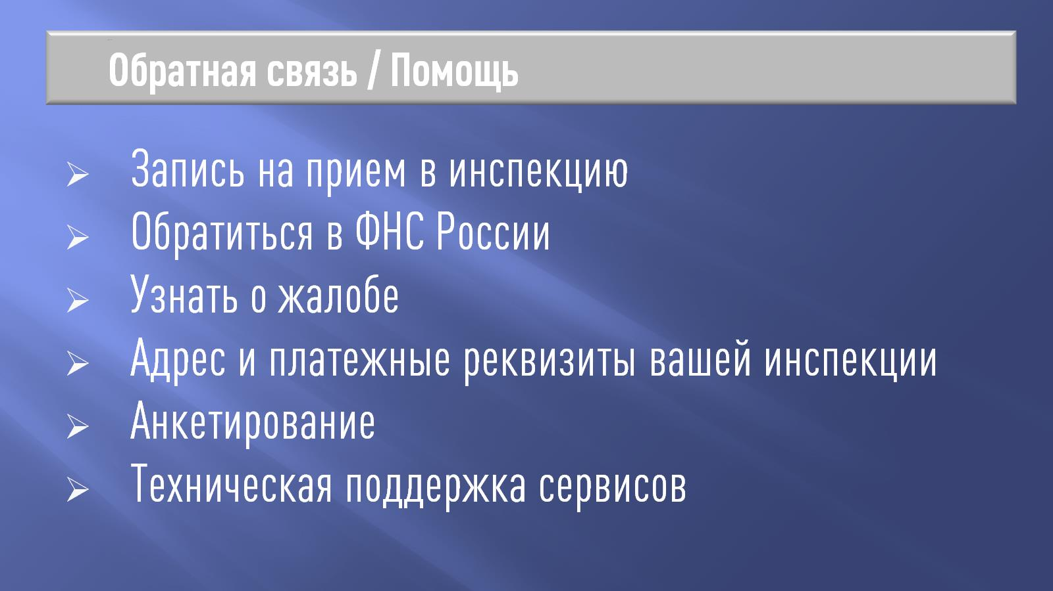
Обратная связь / Помощь

Slide 16
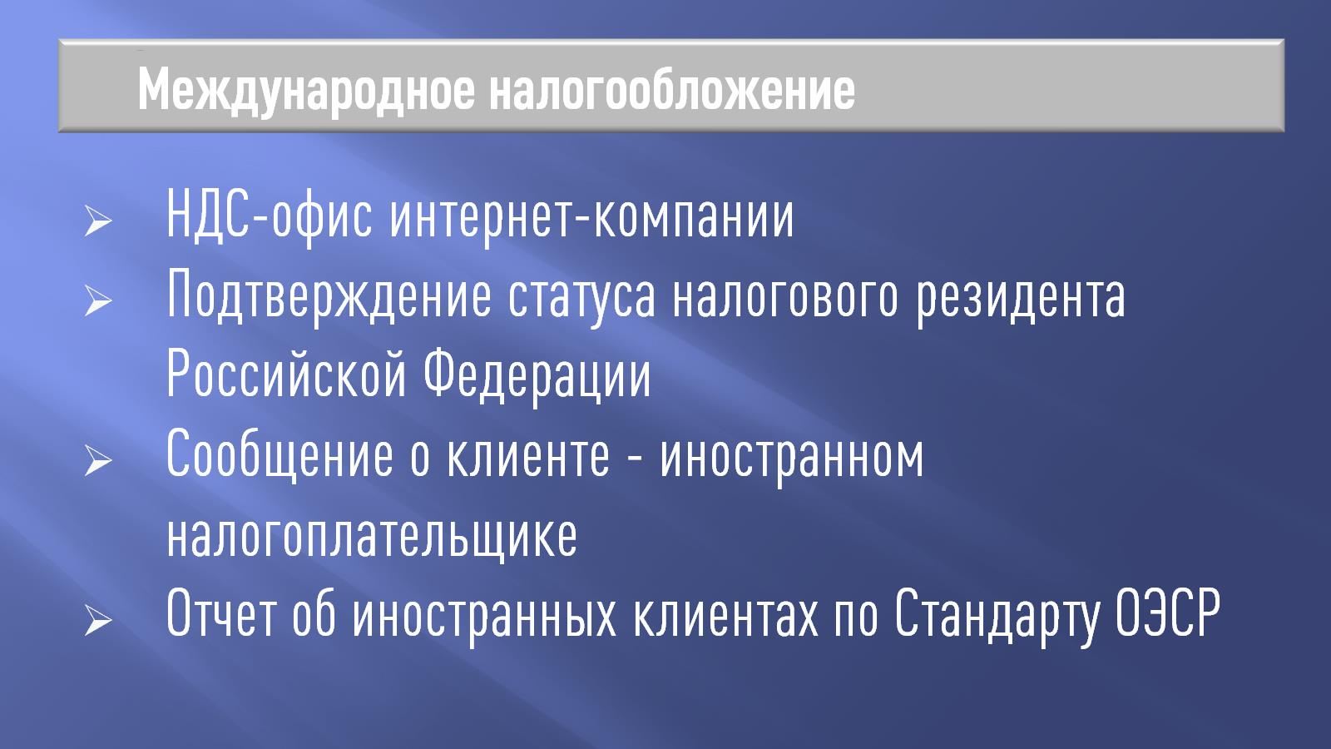
Международное налогообложение

Slide 17
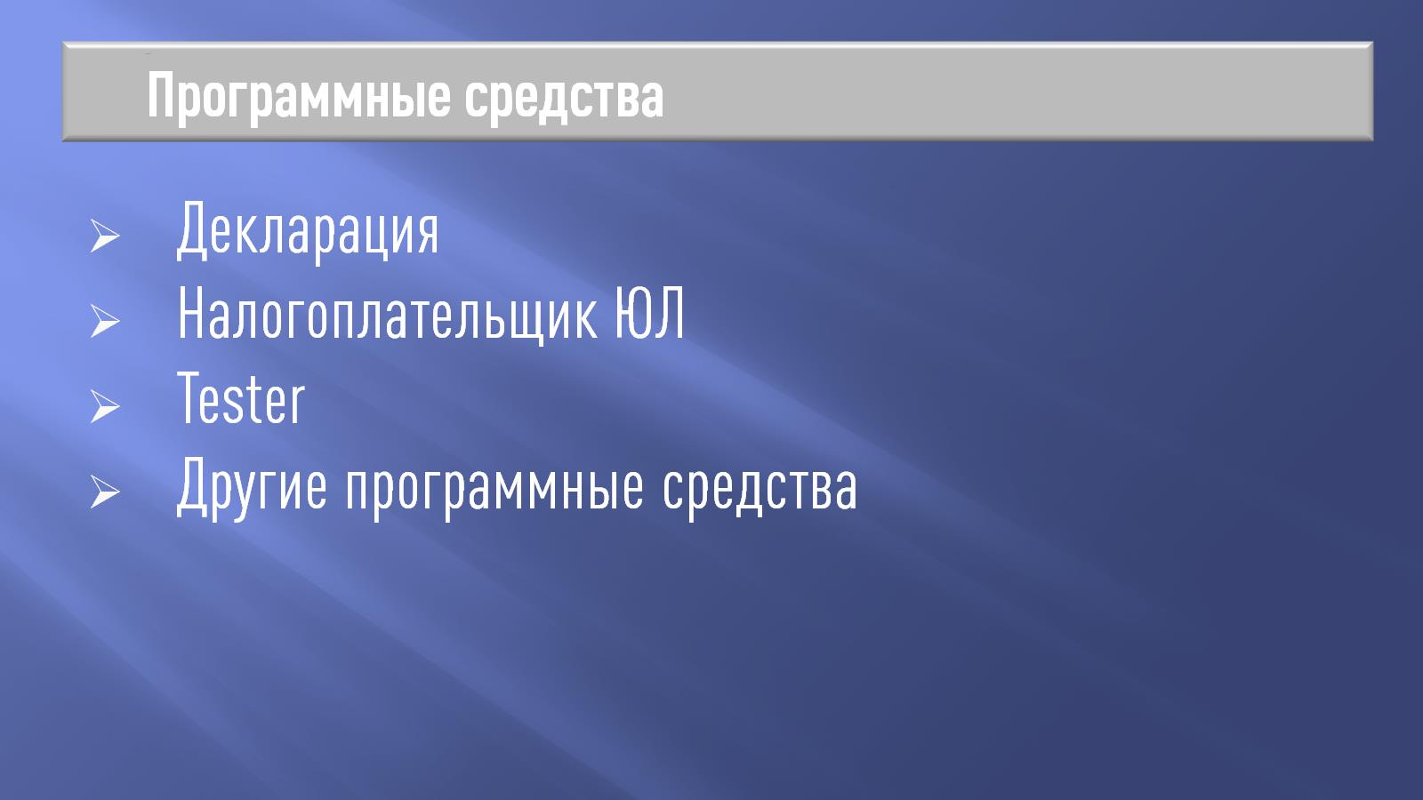
Программные средства

Slide 18
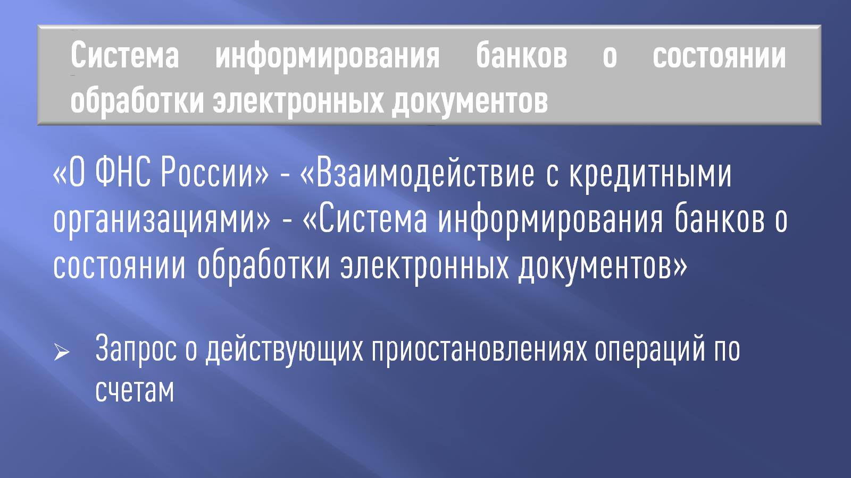
Система информирования банков о состоянии обработки электронных документов

Slide 19


